Slide 1
「北陸港湾の利用状況について」
(「全国輸出入コンテナ貨物流動調査」より)
2016年5月23日
北陸AJEC

Slide 2
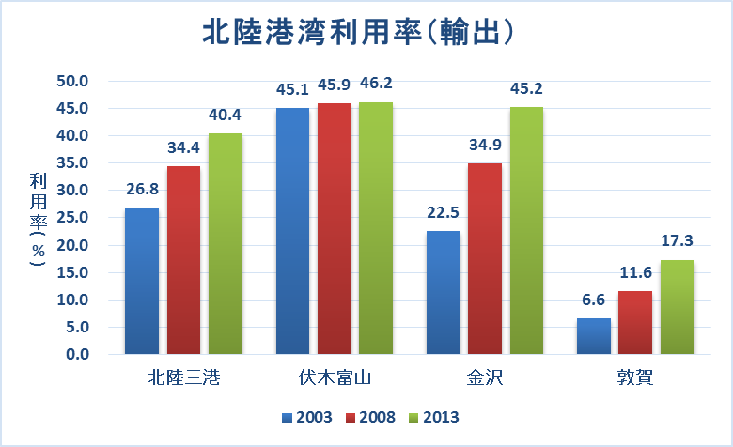
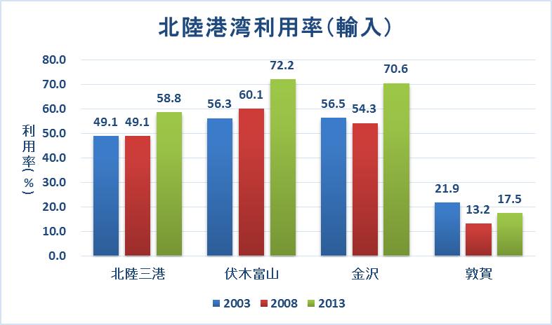
北陸三港利用率の推移
※北陸港湾利用率＝北陸港湾を利用して輸出（輸入)するコンテナ貨物量（ｔ）/北陸で生産(消費）するコンテナ貨物量(ｔ）
○北陸三港利用率は上昇傾向にある。輸出利用⇒約40%，輸入利用⇒約60％。
伏木富山：三港の中では利用率は高い。輸出は頭打ち傾向。
金 沢：輸出の利用率が急速に伸長。建機メーカーなどの利用が寄与。
敦 賀：輸出の利用率が上昇傾向にあるが水準は低い。
(出所)「H15,H20,H25全国輸出入コンテナ貨物流動調査」(国交省)

Slide 3
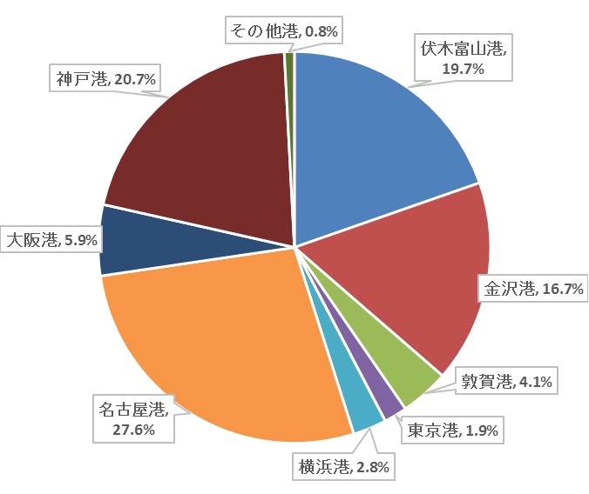
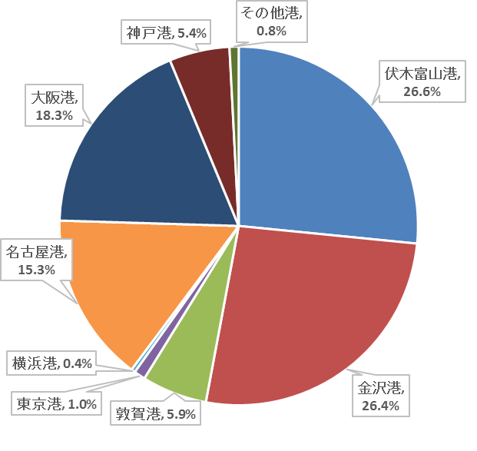
利用港湾の内訳（2013年）
輸出（うち北陸発40.4%) 輸入（うち北陸着58.8%)
○阪神港，名古屋港の利用率が高い。
輸出：阪神 26.6%，名古屋 27.6%，京浜 4.7% ⇒計58.9%
輸入：阪神 23.7%，名古屋 15.3%，京浜 1.4% ⇒計40.4%
(出所) 「H25全国輸出入コンテナ貨物流動調査」(国交省)

Slide 4
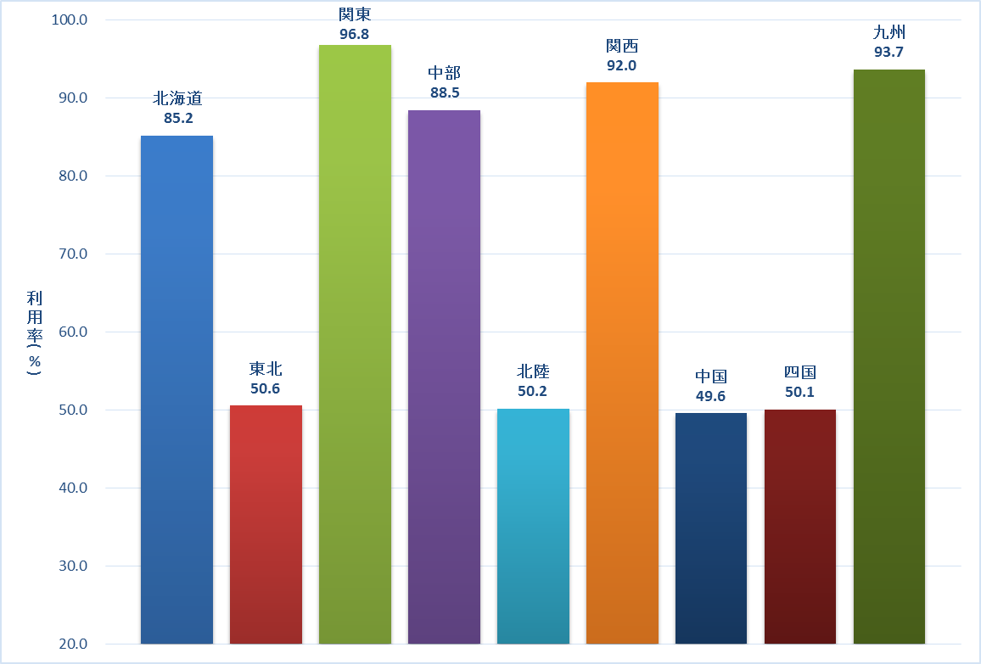
地域別の地元港利用率（2013年，輸出＋輸入）
※地域区分：東北（新潟含む7県），関東(山梨含む8都県），中部（長野含む5県），九州(沖縄含む8県）
○三大都市圏，北海道，九州の地元港利用率が高く，その他の地域は低い。
(出所)「H25全国輸出入コンテナ貨物流動調査」(国交省)

Slide 5
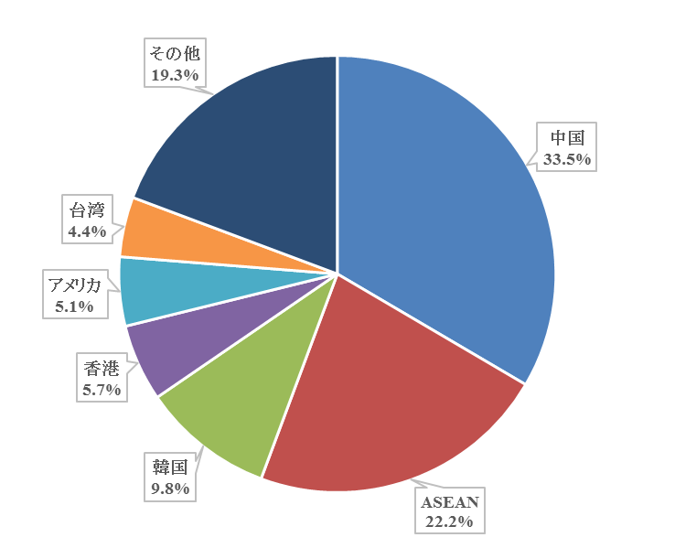
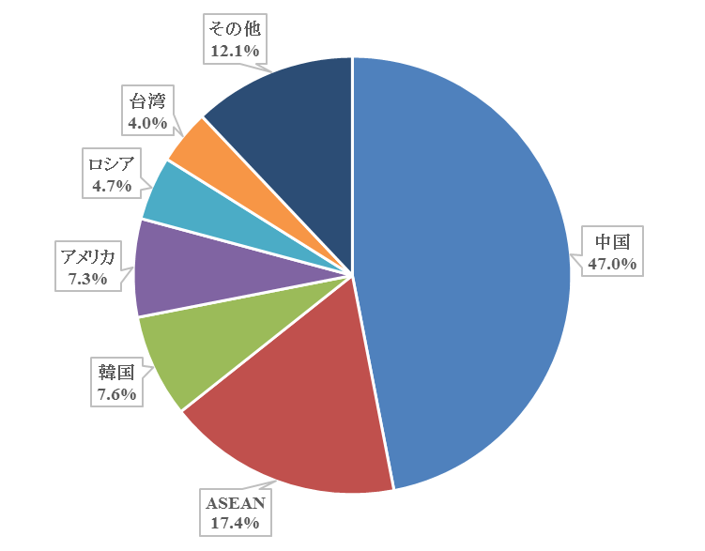
仕向国・原産国の内訳（2013年）
仕向国（輸出先）内訳 原産国（輸入元）内訳
※北陸で生産(消費）するコンテナ貨物の仕向国（原産国）の内訳
○輸出入ともに，中国，ASEAN，韓国を加えた構成が70%前後を占める。
(出所) 「H25全国輸出入コンテナ貨物流動調査」(国交省)

